Slide 1

服务端开发技术及开发流程培训
刘 成
8/3/2016
Notes:
今天 介绍服务端开发的一些东西。
分两部分：
Part One ： 服务端开发所用的技术
Part Two ： 开发一般流程及以实例进行说明，主要是对代码进行讲解
如果有大家都会的，可以不用讲的，提出来 我就跳过~~

Slide 2
目录
Part Ⅰ 服务端主要开发技术
Maven 技术要点
Jersey + Spring4 进行RESTful开发
Jetty Embeded Server
测试工具 Postman
Notes:
只是项目中可能用到的技术
Maven、jersey spring jetty 都有自己的知识体系
每种技术都可以单独拿出来讲，也能买到相应的书籍
进行一些必要的介绍，因为开发中会用到

Slide 3
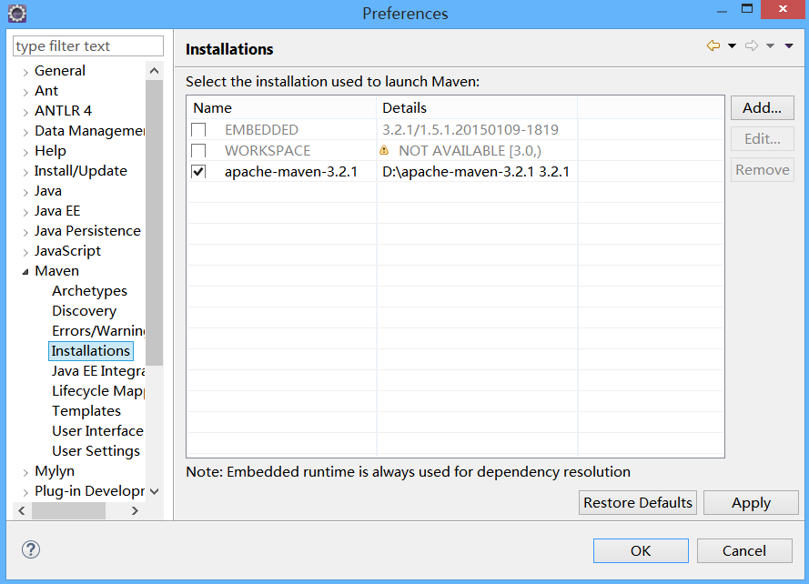
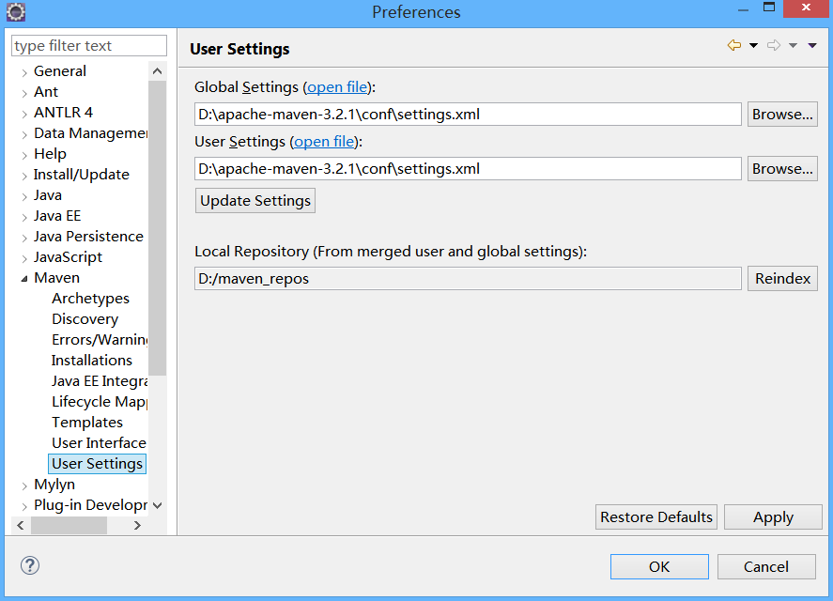
Maven 技术要点
1. Maven下载 、安装、配置
参看官网 https://maven.apache.org/
Eclipse 与 Maven
Eclipse早期版本需要装Maven插件, Luna、Mar、Neon 已经集成maven.
Notes:
不讲：
1.具体的配置
2. 部门 Maven 仓库构建
OS
Output
Windows
M2_HOME=C:\Program Files\Apache Software Foundation\apache-maven-3.2.1
M2=%M2_HOME%\bin
MAVEN_OPTS=-Xms256m -Xmx512m
Linux/Mac
export M2_HOME=/usr/local/apache-maven/apache-maven-3.2.1
export M2=%M2_HOME%/bin
export MAVEN_OPTS=-Xms256m -Xmx512m

Slide 4
Maven 技术要点
3. Maven 工程目录默认的文件存放结构
/项目目录
pom.xml 用于maven的配置文件
/src 源代码目录
/src/main 工程源代码目录
/src/main/java 工程java源代码目录
/src/main/resource 工程的资源目录
/src/test 单元测试目录
/src/test/java
/target 输出目录，所有的输出物都存放在这个目录下
/target/classes 编译之后的class文件

Slide 5
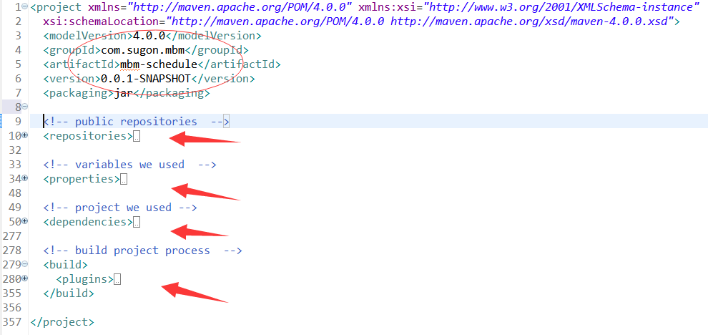
Maven 技术要点
4. Maven 工程的pom.xml

Slide 6
Maven 技术要点
5. Maven 小技巧
问题1. 如果资源库链接不上怎么办，所依赖的jar通过maven下载不下来，或者如oracle jdbc 根本就没有资源
解决办法：
步骤：
(1).手动下载jar包
(2).使用 External Dependency.需在dependency中加入
<dependency>
<groupId>ldapjdk</groupId>
<artifactId>ldapjdk</artifactId>
<scope>system</scope>
<version>1.0</version>
<systemPath>${basedir}\src\lib\ldapjdk.jar</systemPath>
</dependency>
Notes:
在使用maven 过程中小技巧
解决问题一些可能会遇到的问题

Slide 7
Maven 技术要点
5. Maven 小技巧
问题2. 项目依赖太多，我想将所有依赖的jar包导出来看看，或者把这些jar包给那些不用maven开发的人
解决办法1：
mvn dependency:copy-dependencies -DoutputDirectory=C:/lib -DincludeScope=compile
解决办法2：
pom中添加maven-dependency-plugin 插件，execution中如下配置
<execution>
<id>copy</id>
<phase>install</phase>
<goals><goal>copy-dependencies</goal></goals>
<configuration>
<outputDirectory>e:/libs2</outputDirectory>
</configuration>
</execution>

Slide 8
Maven 技术要点
5. Maven 小技巧
问题3. web项目自动打war包并部署到tomcat进行测试
问题4. -DskipTests 与 -Dmaven.test.skip=true
问题5. Maven转为工程一般工程
问题6. 一般工程转为Maven工程
… …
所有问题都可以google + 官网 进行解决
Notes:
3.
<plugin>
<groupId>org.apache.tomcat.maven</groupId>
<artifactId>tomcat7-maven-plugin</artifactId>
<version>2.2</version>
<configuration>
<url>http://192.168.48.164:6080/manager/text</url>
<username>liucheng</username>
<password>liucheng</password>
<!-- <path>/analysis</path> -->
</configuration>
</plugin>
<plugin>
<groupId>org.apache.maven.plugins</groupId>
<artifactId>maven-war-plugin</artifactId>
<version>2.3</version>
<configuration>
<failOnMissingWebXml>false</failOnMissingWebXml>
</configuration>
</plugin>
4.参数比较：
-DskipTests，不执行测试用例，但编译测试用例类生成相应的class文件至target/test-classes下。
-Dmaven.test.skip=true，不执行测试用例，也不编译测试用例类。
有时不编译test会出错
maven转为工程一般工程： 工程右键--->Maven--->Disable Maven Nature转为一般工程。 一般工程转为maven工程： 工程右键--->Configure--->Convert to Maven Project

Slide 9
目录
Part Ⅰ 服务端主要开发技术
Maven 技术要点
Jersey + Spring4 进行RESTful开发
Jetty Embeded Server
测试工具 Postman
Notes:
Maven在实际的开发中会一点点的认识到有多么方便
第二个要讲的项目中用到的开发技术

Slide 10
Jersey + Spring4 进行RESTful开发
1. REST简单介绍
REST（Representational State Transfer）源于一篇学术论文，论文中指出REST的6个特点：
客户端-服务端的
无状态
可缓存
有统一接口
分层系统
可按需编码
REST 跨平台、跨语言的一种架构风格，不是一种标准或者协议。
JAX-RS 是Java领域RESTful的WEB服务标准规范。
Notes:
RESTful的概念已经流行了很久了，相信大家都有所了解。简单的介绍一下
JAX-RS
Java API for RESTful Web Services

Slide 11
Jersey + Spring 4 进行RESTful开发
2. Jersey 简介
Jersey是JAX-RS标准的一个实现，是Java领域RESTful服务的“正统”工具
官网：https://jersey.java.net/
七大模块
核心模块
容器模块
Media模块
扩展模块
测试框架
GlassFish Bundle
连接器模块
Notes:
RESTEasy是JBoss社区提供的JAX-RS项目
1.Jersey核心模块由通用包、服务器实现和客户端实现3个子模块组成，是使用Jersey必需的依赖
2. Jersey提供了3种对应于外部容器的HTTP容器，分别是Grizzly 2、JDK-HTTP和SIMPLE-HTTP，Grizzly 2同时提供了Servlet容器。对于Servlet的实现，Jersey提供了对Servlet 2.x和Servlet 3.x两个版本的实现
3. Jersey Media模块是支持Jersey处理传输数据媒体类型的模块。该模块提供了4种处理JSON的方式，分别是Jackson、Jettison、MOXy和JSON-P

Slide 12

Jersey + Spring 4 进行RESTful开发
一般开发，只需要在pom中引入如下模块
这些模块都会依赖核心模块，所以不需要在pom中引入
Notes:
<!-- jersey -->
<dependency>
<groupId>org.glassfish.jersey.connectors</groupId>
<artifactId>jersey-apache-connector</artifactId>
<version>${jersey.version}</version>
</dependency>
<dependency>
<groupId>org.glassfish.jersey.containers</groupId>
<artifactId>jersey-container-servlet</artifactId>
<version>${jersey.version}</version>
</dependency>
<dependency>
<groupId>org.glassfish.jersey.media</groupId>
<artifactId>jersey-media-json-jackson</artifactId>
<version>${jersey.version}</version>
</dependency>
<!-- spring -->
<dependency>
<groupId>org.glassfish.jersey.ext</groupId>
<artifactId>jersey-spring3</artifactId>

Slide 13
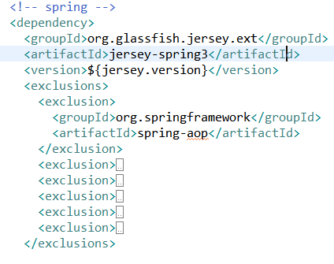
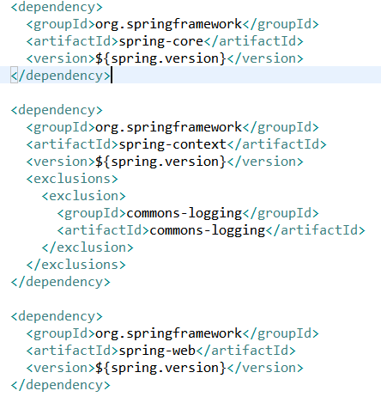
Jersey + Spring 4 进行RESTful开发
3. Jersey 与Spring4整合
Jersey的扩展模块只支持spring3，即
<artifactId>jersey-spring3</artifactId>
方法：充分利用maven，在jersey-spring3 配置上<exclusions>标签，将spring3相关的jar包都排除，然后逐个添加spring4的依赖
Notes:
<!-- spring -->
<dependency>
<groupId>org.glassfish.jersey.ext</groupId>
<artifactId>jersey-spring3</artifactId>
<version>${jersey.version}</version>
<exclusions>
<exclusion>
<groupId>org.springframework</groupId>
<artifactId>spring-aop</artifactId>
</exclusion>
<exclusion>
<groupId>org.springframework</groupId>
<artifactId>spring-core</artifactId>
</exclusion>
<exclusion>
<groupId>org.springframework</groupId>
<artifactId>spring-web</artifactId>
</exclusion>
<exclusion>
<groupId>org.springframework</groupId>
<artifactId>spring-beans</artifactId>
</exclusion>
<exclusion>
<groupId>org.springframework</groupId>
<artifactId>spring-context</artifactId>
</exclusion>
<exclusion>
<groupId>org.springframework</groupId>
<artifactId>spring-expression</artifactId>
</exclusion>
</exclusions>
</dependency>
<dependency>
<groupId>org.springframework</groupId>
<artifactId>spring-core</artifactId>
<version>${spring.version}</version>
</dependency>
<dependency>
<groupId>org.springframework</groupId>
<artifactId>spring-context</artifactId>
<version>${spring.version}</version>
<exclusions>
<exclusion>
<groupId>commons-logging</groupId>
<artifactId>commons-logging</artifactId>
</exclusion>
</exclusions>
</dependency>
<dependency>
<groupId>org.springframework</groupId>
<artifactId>spring-web</artifactId>
<version>${spring.version}</version>
</dependency>
<dependency>
<groupId>org.springframework</groupId>
<artifactId>spring-jdbc</artifactId>
<version>${spring.version}</version>
</dependency>
<dependency>
<groupId>org.springframework</groupId>
<artifactId>spring-tx</artifactId>
<version>${spring.version}</version>
</dependency>
<dependency>
<groupId>org.springframework</groupId>
<artifactId>spring-orm</artifactId>
<version>${spring.version}</version>
</dependency>
<dependency>
<groupId>org.springframework</groupId>
<artifactId>spring-test</artifactId>
<version>${spring.version}</version>
</dependency>

Slide 14
Jersey + Spring 4 进行RESTful开发
4.常用的 HTTP请求及常用注解
GET 用于读取资源，注解@GET
POST用于添加资源，注解 @POST
PUT用于更新或添加资源，注解 @PUT
DELETE用于删除资源，注解@delete
@Path，资源路径
@Consumes，定义服务端要消费的Media类型，服务端输入
@Produces，定义服务端生产的Media类型，服务端输出
@QueryParam，查询参数，如@QueryParam("id"), url=/book?id=12345
@PathParam, 路径参数，如@PathParam("id"), url=/book/12345
…..
Notes:
的HTTP方法注解可以定义在接口

Slide 15
Jersey + Spring 4 进行RESTful开发
4. 常用HTTP请求及常用注解
举例：
@GET
@Path("/job")
@Consumes({MediaType.TEXT_PLAIN })
@Produces({ MediaType.APPLICATION_JSON, MediaType.TEXT_PLAIN })
public ResultBean jobInfo(@QueryParam("jobID") final String jobID) {
… …
}

Slide 16
Jersey + Spring 4 进行RESTful开发
5. 数据交换格式JSON及其处理技术Jackson
REST接口会以XML和JSON作为主要的传输格式，此外支持基本数据类型、文件类型、InputStream类型、Reader等类型。为了方便客户端与服务端的数据传输，我们统一使用JSON数据格式
查询数据以JSON格式传到服务器经Jackson解析生成查询对象
查询结果数据对象经过Jackson处理以JSON字符串的形式返回给客户端
Notes:
REST接口会以XML和JSON作为主要的传输格式

Slide 17
目录
Part Ⅰ 服务端主要开发技术
Maven 技术要点
Jersey + Spring4 进行RESTful开发
Jetty Embeded Server
测试工具 Postman
Notes:
只会介绍项目中可能用到的技术
每种技术都可以单独拿出来讲，也能买到相应的书籍

Slide 18
Jetty Embeded Server
Jetty Embedded Server提供了一种更轻量级的解决方案，很多快速开发框架都采用了Jetty.
Don't deploy your application into Jetty, deploy Jetty in your application. -- Jetty
Notes:
http://www.eclipse.org/jetty/documentation/current/embedding-jetty.html

Slide 19
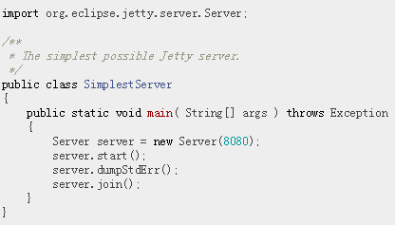
Jetty Embeded Server
一个最简单的Java Web Server如下

Slide 20
Jetty Embeded Server
创建 Jetty Embeded Server步骤
创建Server实例.
添加/配置 Connectors.
添加/配置 Handlers and/or Contexts and/or Servlets.
启动 Server.
Wait on the server or do something else with your thread.

Slide 21
Jetty Embed Server
项目中实例
Server server = new Server(SERVER_PORT);
QueuedThreadPool p = (QueuedThreadPool) server.getThreadPool();
p.setMaxThreads(100);
HandlerList handlers = new HandlerList();
handlers.addHandler(buildUIContext(WEBAPP));
handlers.addHandler(buildResouceContext());
server.setHandler(handlers);
try {
server.start();
server.join();
} catch (Exception e) {
e.printStackTrace();
}

Slide 22
目录
Part Ⅰ 服务端主要开发技术
Maven 技术要点
Jersey + Spring4 进行RESTful开发
Jetty Embed Server
测试工具 Postman
Notes:
只会介绍项目中可能用到的技术
每种技术都可以单独拿出来讲，也能买到相应的书籍

Slide 23
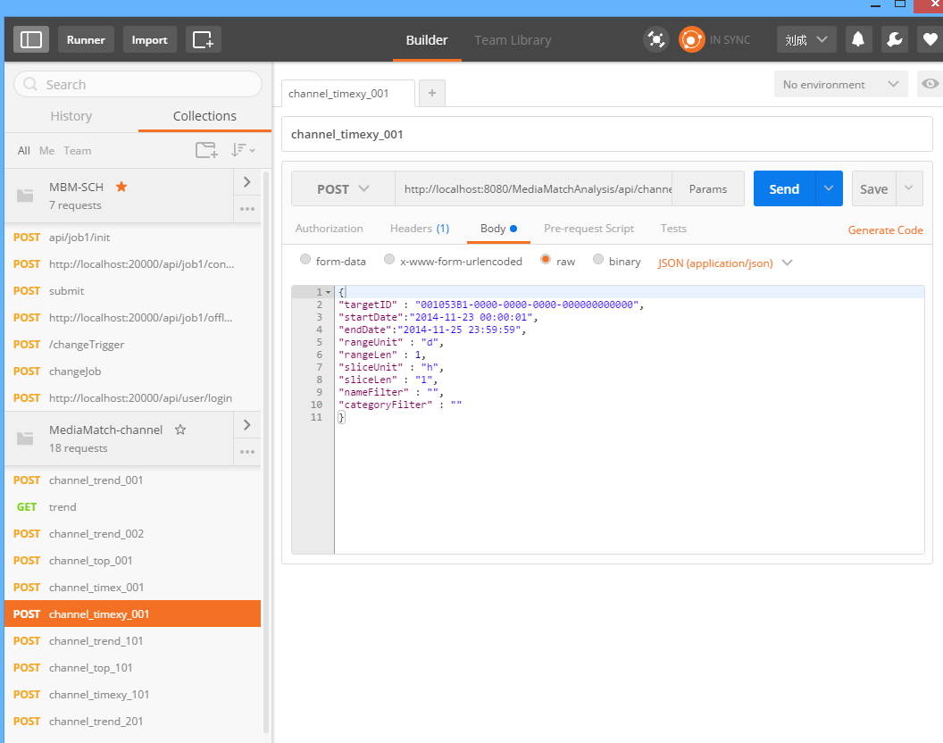
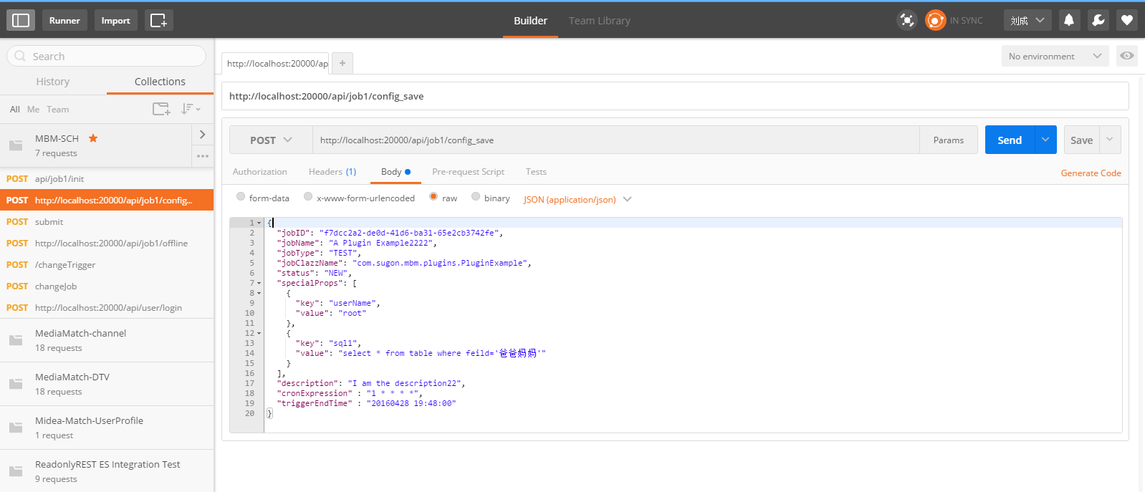
RESTful测试工具

Slide 24
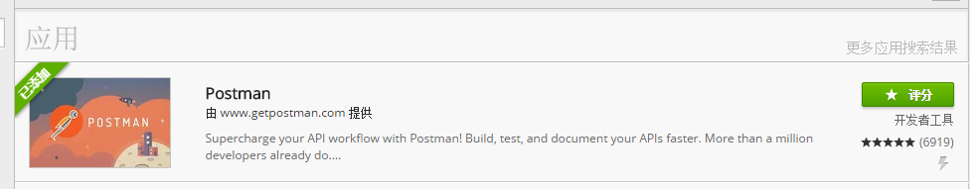
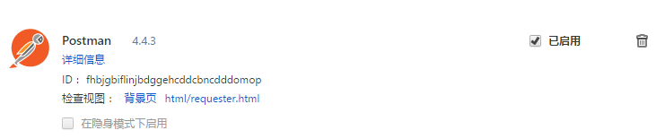
RESTful测试工具
Postman是Chrome的一个用于对RESTful服务进行测试的插件

Slide 25
其它
有没有其它技术需要补充？
Notes:
ElasticSearch 的JAVA API

Slide 26
目录
Part Ⅱ 开发流程及实例
开发流程
实例

Slide 27
开发流程
服务端开发流程，针对珠江数码项目进行讲解。

Slide 28
开发流程
搭建开发环境
jdk 1.8
tomcat 8
eclipse mar 及以上版本
maven 3.x.x
chrome postman插件（非必需）

Slide 29
开发流程
构建工程
两种情况：
在已有MediaMatch工程上继续开发
重新构建工程
File → Import → Existing Maven Projects → ….
对于重新构建工程，不推荐从“一无所有”开始，我们会提供基本的Maven+Jersey+Jetty+Spring4 的Demo项目框架，使用者只需要修改项目名、pom文件，便可快速开发

Slide 30
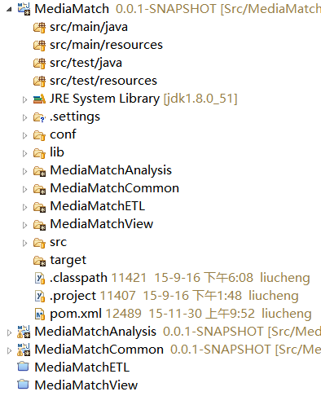
开发流程
工程项目介绍
项目最初设计如图
主项目MediaMatch
下面有子模块
MediaMatchAnalysis
MediaMatchCommon
MediaMatchETL
MediaMatchView
服务端模块涉及到
MediaMatchCommon
MediaMatchAnalysis

Slide 31
开发流程
工程项目介绍
MediaMatchCommon 中包含一些工具类和公共的Bean
如
Elasticserach的链接功能
查询数据结构的Bean
返回结果的Bean
….

Slide 32
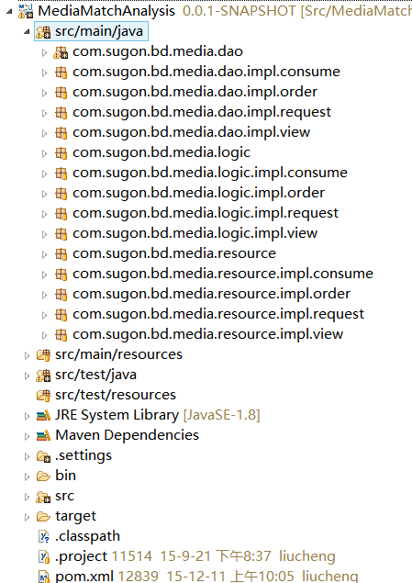
开发流程
工程项目介绍
MediaMatchAnalysis子系统包服务端业务的核心功能模块。
层次结构
resouce 资源层
logic 逻辑服务层
dao 数据访问层
每层跟具业务分别添加了不同的包。
如，收视分析相关的代码都在
*.impl.view下

Slide 33
开发流程
开发编码的事儿 很难用PPT来讲

Slide 34
目录
Part Ⅱ 开发流程及实例
开发流程
实例

Slide 35
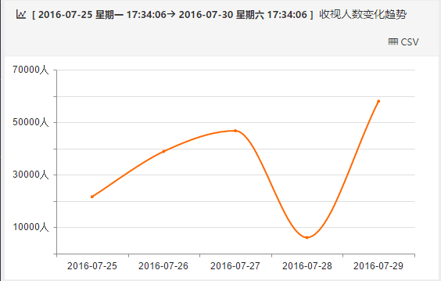
实例
实例：频道收视人数相关分析
要求：实现频道收视人数趋势图、排行分析、时间段分析、平均收视人数
功能一：某频道在某个时间段（Time Range）内指定时间粒度的收视人数趋势（Trend）列表

Slide 36
实例
功能一：某频道在某个时间段（Time Range）内指定时间粒度的收视人数趋势（Trend）列表
第一步：确定资源路径
RESTful 接口URL /view_event/audience/trend

Slide 37
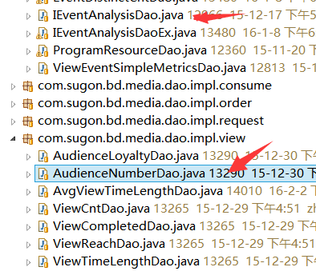
实例
结合实例介绍
第二步：
编写数据访问层

Slide 38
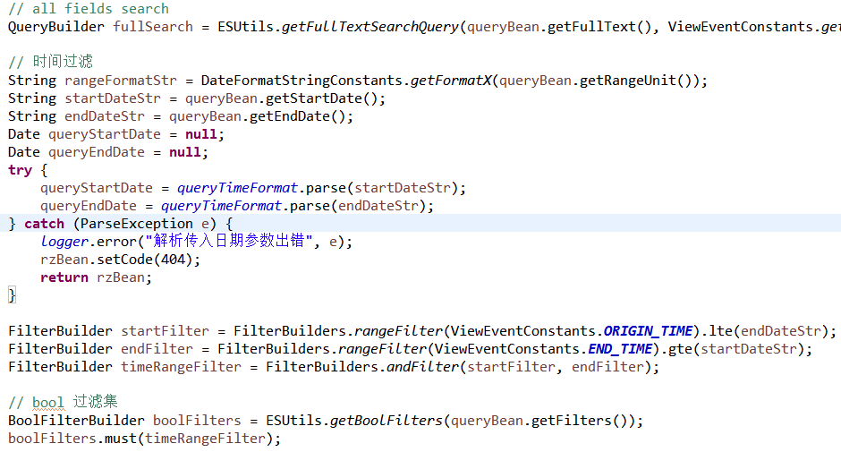
实例
结合实例介绍
数据访问代码，使用ES的JavaAPI 实现业务
构建查询分三步：
（1）数据查询和过滤
（2）分桶和聚集
（3）执行

Slide 39
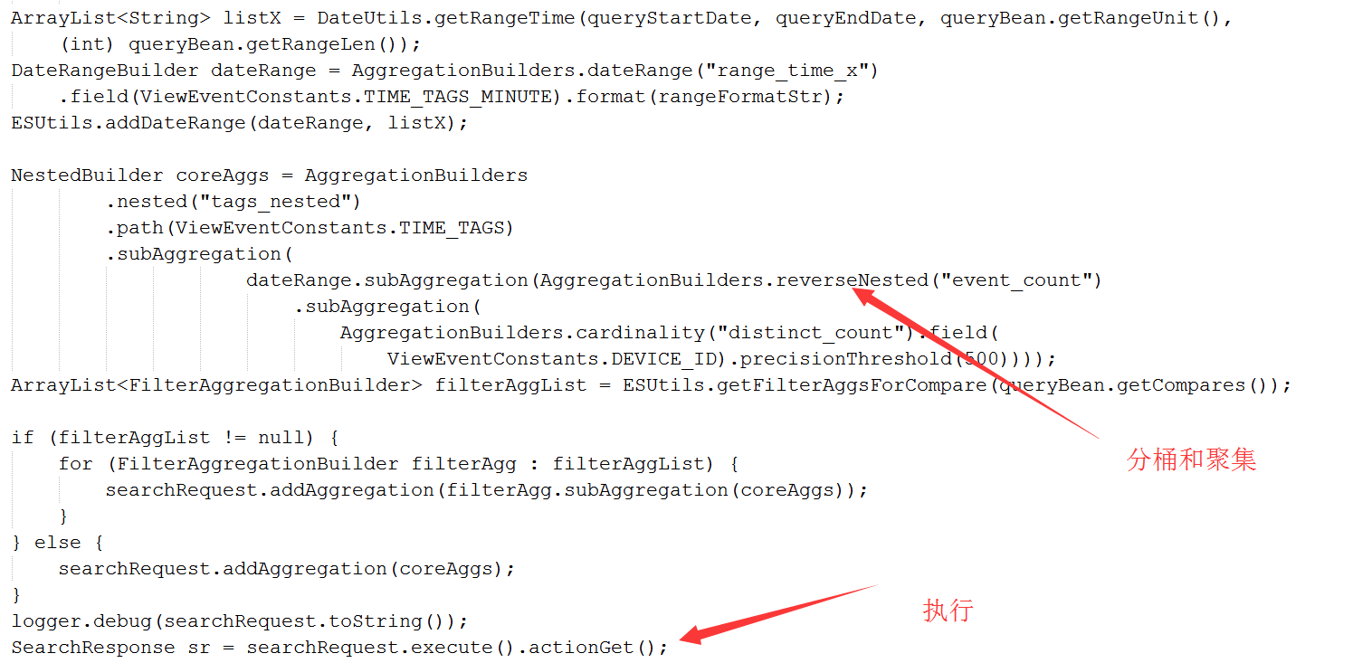
实例
结合实例介绍
数据访问代码，使用ES的JavaAPI 实现业务
构建查询分三步：
（1）数据查询和过滤
（2）分桶和聚集
（3）执行

Slide 40
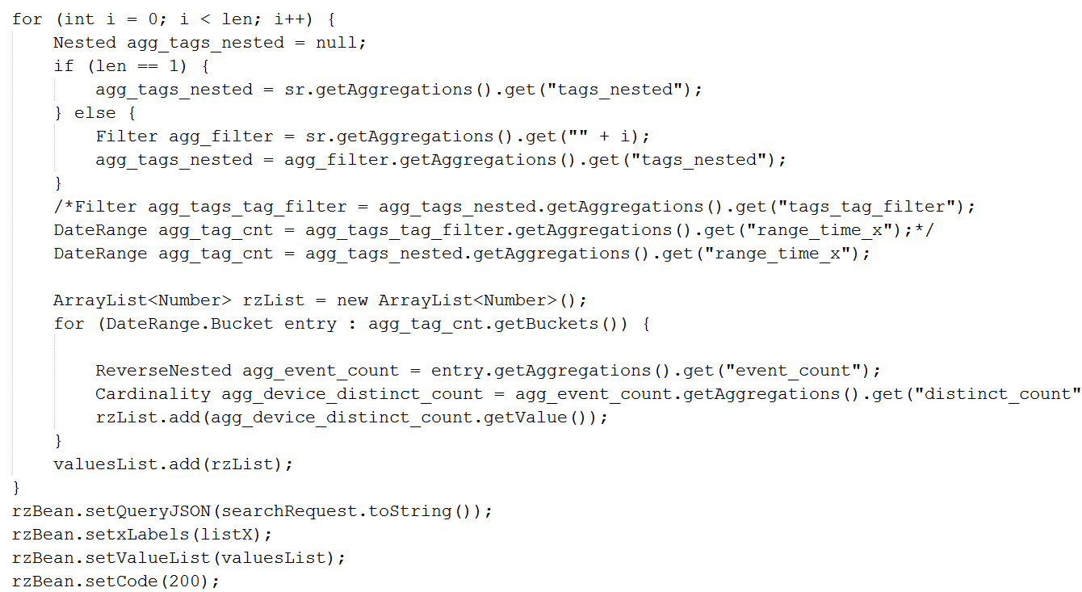
实例
结合实例介绍
ES查询数据结果获取与返回结果封装

Slide 41
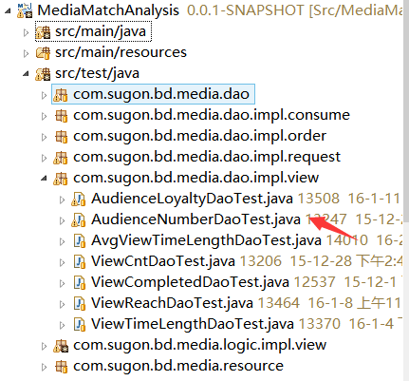
实例
结合实例介绍
第三步：
编写数据访问层测试代码，进行单元测试

Slide 42
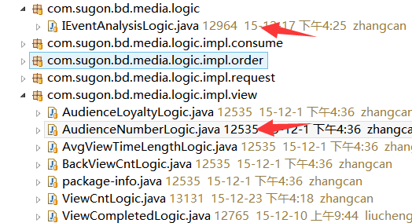
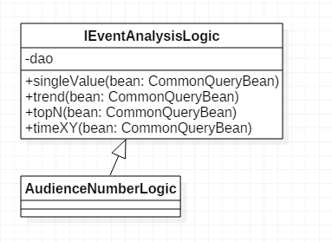
实例
结合实例介绍
第四步：
编写逻辑服务层
主要是调用数据访问层

Slide 43
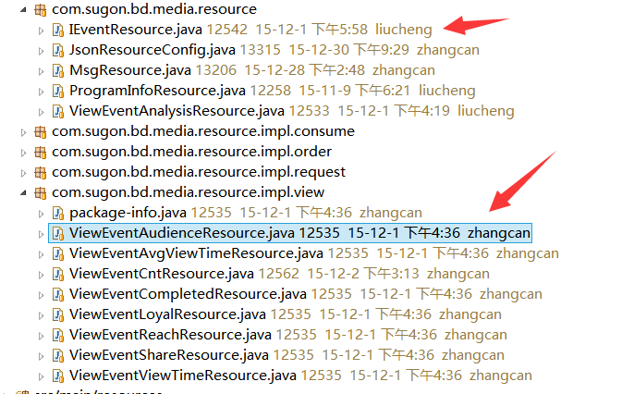
实例
第五步： 编写资源类
在resouce.impl.view 下添加 ViewEventAudienceResouce类。
这个类继承抽象类IEventResource，用于实现关于观看人数分析的功能
Notes:
和strust2 对每次请求 写xml配置文件作对比
由于提的需求太多
要分析的点太多
我们不可能对每个分析点都写一个Resouce进行处理，会有好多代码重复。
把一些可以重用的代码放到IEventResouce中进行实现

Slide 44
实例
结合实例介绍
最初我们是对分析统计指标进行了如下划分和定义
统计目标(target)：
channel、直播节目live-program、点播节目vod、
统计主题(topic)：
收视人数audience、收视份额share、收视时长view、到达率reach、用户忠诚度loyal
分析方法（分析点）(method/point)：
趋势分析trend、排行top、时间(timeX 、timeXY)
过滤条件
Notes:
总结了几个基本的业务点

Slide 45
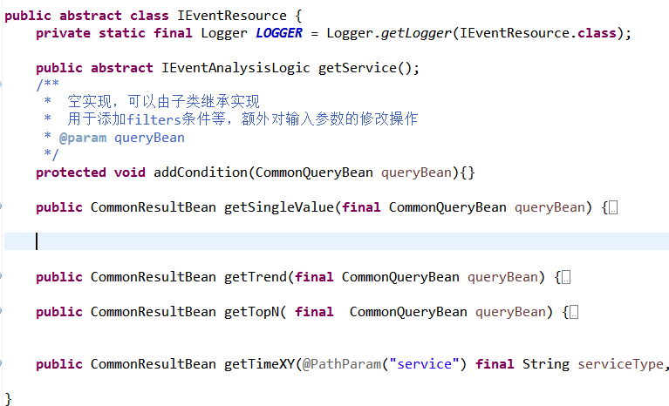
实例
结合实例介绍
Notes:
总结了几个基本的业务点

Slide 46
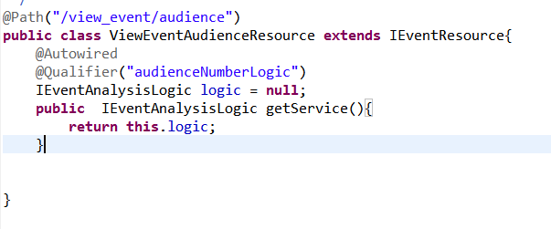
实例
结合实例介绍
注解 @Autowired 和 @Qualifier
Spring 依赖注入，自动绑定

Slide 47
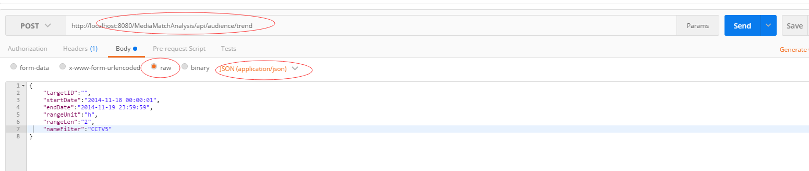
实例
结合实例介绍
步骤五：
RESTful服务接口测试，使用Postman或者其他测试工具

Slide 48
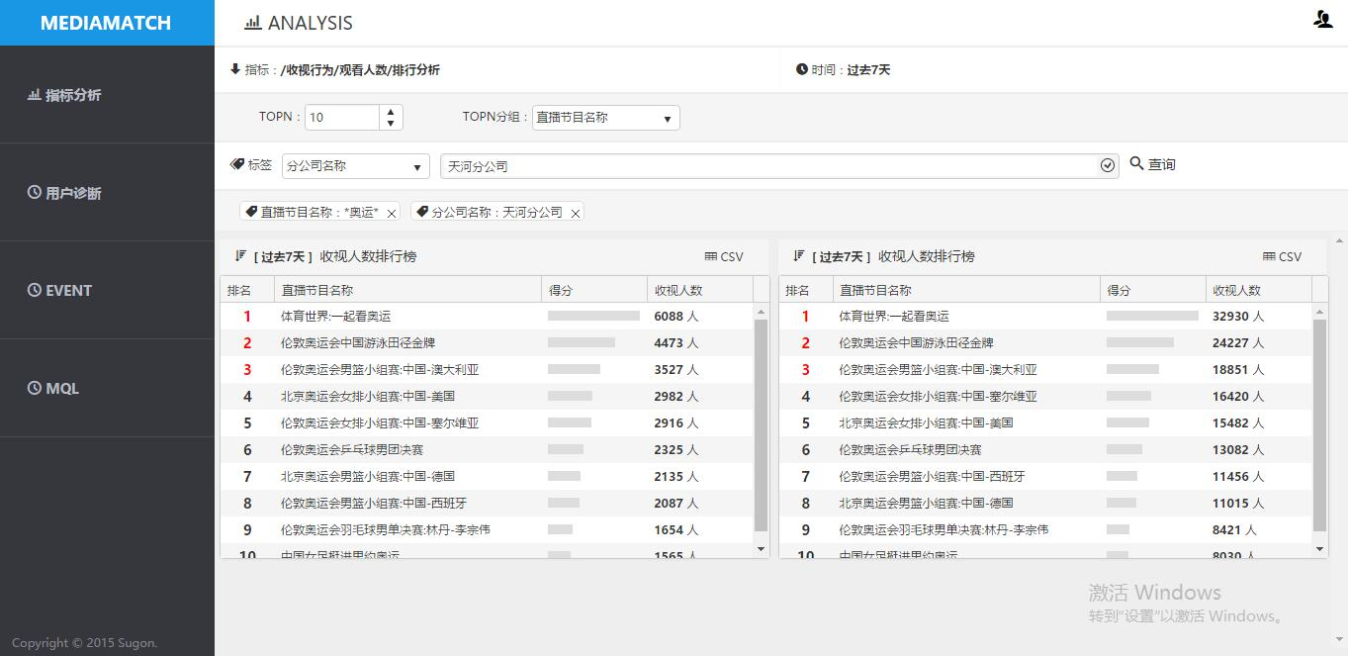
实例
结合实例介绍
多条件过滤的实现

Slide 49

实例
结合实例介绍
多条件过滤的实现
1. 首先 CommonQueryBean中使用Map来存放过滤条件

Slide 50
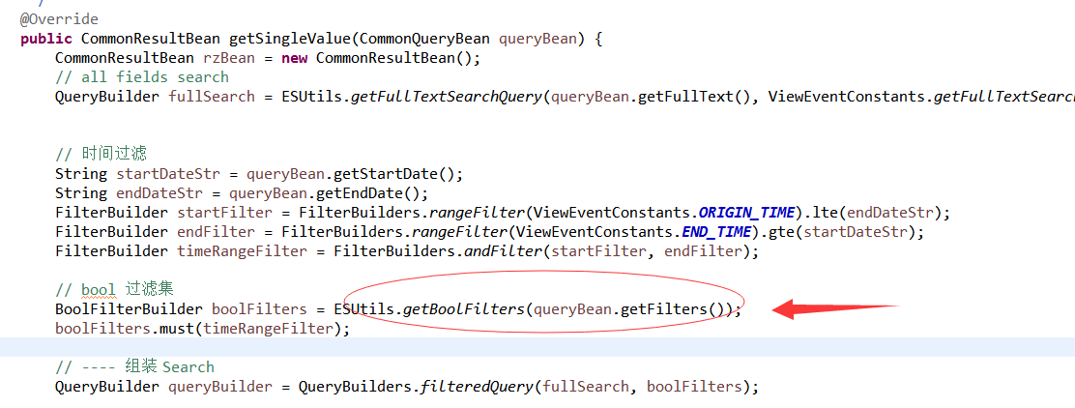
实例
结合实例介绍
多条件过滤的实现
2. 数据访问层调用工具类ESUtils的getBoolFilters方法

Slide 51
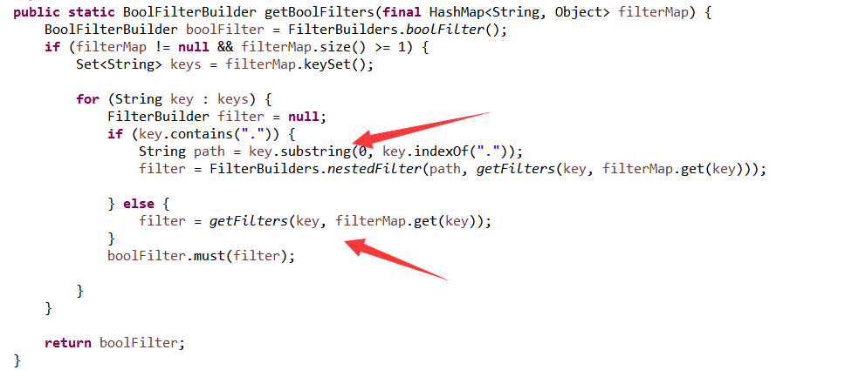
实例
结合实例介绍
多条件过滤的实现
3. 工具类ESUtils的getBoolFilters方法的实现，对于nested类型做了特殊判断和处理

Slide 52
实例
项目代码介绍

Slide 53


